Slide 1
Observatori de les teràpies respiratòries a domicili: Observatori TRD
Dr. Joan Escarrabill
AIAQS – PDMAR
Barcelona, 11 de maig de 2012

Slide 2
TRD: tractaments heterogenis amb “coincidències”
Prescripció
Aparells
Proveïdors
Domicili
Llarga durada
Canvi estil de vida
Seguiment
Tecnologia
Supervisió difícil
Us apropiat millorable

Slide 3
Interacció parcial
Pacients
Clínics
Administració
Proveïdors
Acadèmia

Slide 4
Cooperació i interacció
Pacients
Clínics
Administració
Proveïdors
Acadèmia
Mesa tècnica TRD

Slide 5
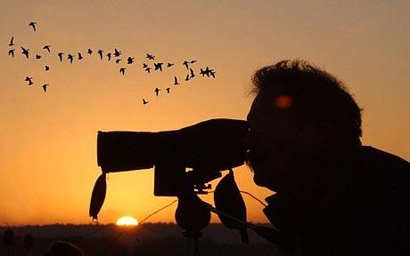
Observatori TRD
1
Integrar informació
2
Digerir la informació per fer-la útil
3
Comparar
4
Preguntar

Slide 6
Observatori TRD
Fundació d’Osona per a la Recerca i l’Educació Sanitàries
Assessors
Societats científiques
Obert a la col·laboració de totes les empreses i organitzacions interessades

Slide 7
Observatori TRD vs Registre i Mesa tècnica
Registre
Dades de pacients
Es poden identificar
Mesa tècnica
Òrgan tècnic
Assessorament
Coneixement
Estudi cohort

Slide 8
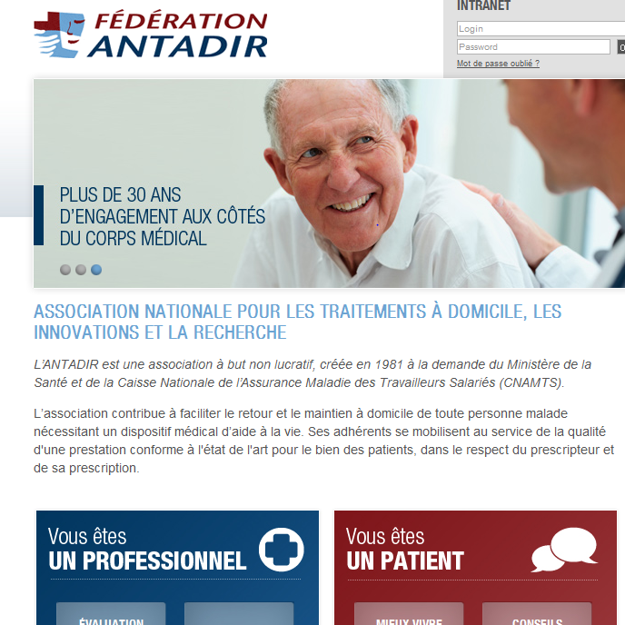
ANTADIR
1981
www.antadir.com/

Slide 9
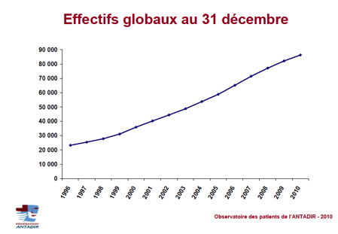
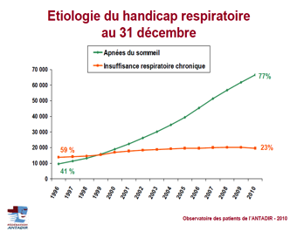
Dades
>90.000 pac.
CPAP

Slide 10
Tendències
Ventilació en MPOC

Slide 11
Tendències
Increment > 75 a.

Slide 12
Tendències
Combinació de diversos tractaments: “package”

Slide 13
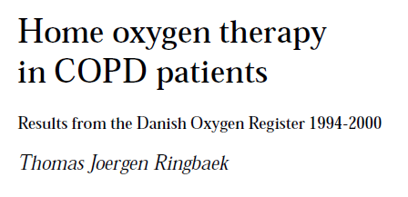
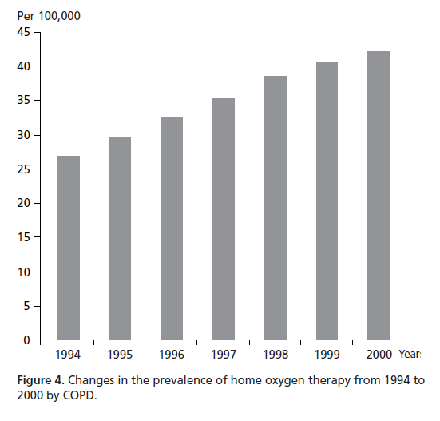
Registre danès
Dinamarca
OD: Prev 100.000 hab
DANI SH MEDICAL BUL L E T I N 2006;53:310-25

Slide 14
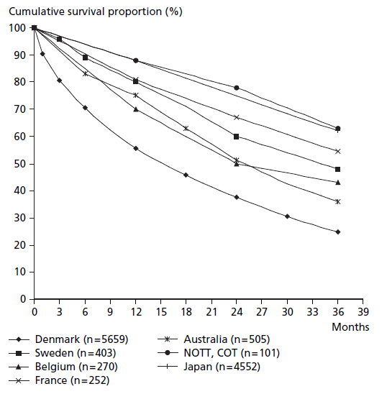
Registre danès
NOTT & Japó
França
Suècia
Bèlgica
Austràlia
La supervivència es relaciona amb el moment de l’inici del tractament, la persistància del tabaquisme i l’actitud respecte als no-complidors
Dinamarca

Slide 15
Les dades de Catalunya
No és fàcil decidir quines són les dades més fiables, fàcils d’aconseguir i consistents al llarg del temps
Dades obtingudes a partir de la facturació

Slide 16
Dades 2012: 79.000 pacients amb TRD

Slide 17
Oxigenoteràpia domiciliària (OD) 2012
OD: Prevalença / 100.000 hab
186,8
Lots
n = 13.007

Slide 18
Fonts portàtils d’oxigen
n = 13.007
28%
tenen alguna font portàtil

Slide 19
Ventilació mecànica a domcili
26,8
Lots
n = 1.995

Slide 20
Tractament amb CPAP 2012
Prevalença Tractament CPAP / 100.000 hab
808,8
Lots
n = 58.896

Slide 21
Nebulitzacions
43,4
Lot
n = 3.164

Slide 22
Tendències: % variació 2010-2012
Catalunya
+19%
+26%

Slide 23
Relació entre la prevalença i el % de canvi
Oxigenoteràpia domiciliària

Slide 24
Relació entre la prevalença i el % de canvi
Tractament amb CPAP

Slide 25
Hi ha “patrons de prescripció”?
Infraprescripció?
Sobre-
prescripció?
Prevalença OD el doble que a DK

Slide 26
Variabilitat
El patró d’utilització de serveis depèn més del lloc on es viu i dels professionals que atenen els pacients que no pas de la prevalença de les malalties o de l’impacte individual (gravetat).
Els metges tenim una gran influència sobre la demanda perquè, tradicionalment, el pacient ens ha delegat la decisió

Slide 27
Quatre estratègies
1
Millorar l’organització de la prestació de serveis sanitari
2
Promoure la participació del pacient (ben informat) en la presa de decisions
3
Millorar la “ciència” de la prestació de serveis sanitari
4
Contenir el creixement indisciplinat de prestacions sanitaries

Slide 29
Enquesta satisfacció OD: Activitat fora de casa
49,7 %
surten de casa cada dia
 | Sempre | Gairabé sempre | Sovint | Poques vegades | Mai / Gairabé mai | NS/NC
Fonts fixes (%) | 49,1 | 9,2 | 8,3 | 12,9 | 14,2 | 0,1
Fonts portàtils (%) | 41,0 | 8,5 | 11,7 | 23,4 | 14,9 | 0,5
p = NS

Slide 30
Tendència a incrementar l’ús de l’OD
La prescripció d’oxigen 15 hores al dia no té cap justificació fisiològica

Slide 31
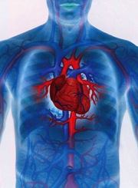
Apnea del son
Diagnostiquem els més greus?

Slide 32
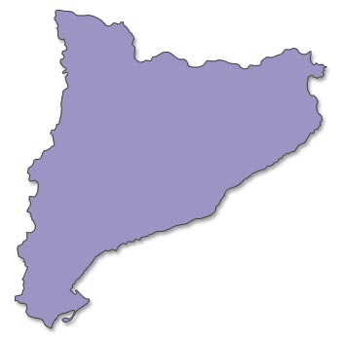
Ventilació mecànica a domicili
Efectivitat comparada
Accessibilitat???

Slide 33
Les preguntes són més importants que les respostes
“La innovació és necessàriament impura”

Slide 34
Les preguntes són més importants que les respostes
Observació
Comprensió

Slide 36
Observar / Comprendre
Poder observar…
…és un privilegi
Poder comprendre…
…és un regal inesperat
Canviar la realitat no té preu

Slide 37
Compromesos per…
Servei
Resultats
Població

Slide 38
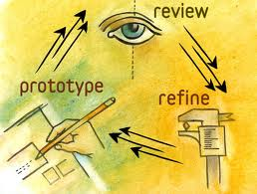
http://www.observatoritrd.weebly.com/
És un prototip accessible

Slide 39
Productes de l’Observatori
www.slideshare.net/jescarra
@observatoritrd
www.observatoritrd.weebly.com

Slide 40
Moltes gràcies

